Slide 1
第六章 实验3 文件比较
中国科学院软件研究所

Slide 2
任务描述
1、按行读取文本文件内容，并将其按行打印输出；
2、对文本文件中每行的字符串排序，并删除其中重复的行，保存到新的文件中；
3、获取两个文本文件的并集、交集和差集，并保存到新的文件中。
4、文件复制。

Slide 3
任务描述
任务要点
文本文件中各行字符串获取
文本文件获取
文本文件按行读取字符串
字符串操作
各行字符串按字母表顺序排序
删除文本文件中重复行
文本文件比较
获取经过预处理的两个文本文件的并集、交集和差集。

Slide 4
子任务1
按行将文本文件内容打印到屏幕。
描述：
新建文件，文件名由参数输入
向文件中写入100个字符‘A’
读出文件内容显示到屏幕上
使用getline按行输出文件内容，观察返回值，和第二个参数size_t *n的值。
把写入文件的长度改为120，240,250再观察上述两个值
要求：
命令行中
文件名作为输入参数
写入文件的长度作为输入参数
知识点
FILE *fopen(const char *path, const char *mode) ，注意打开方式mode的选择

Slide 5
子任务1
知识点
FILE *fopen(const char *path, const char *mode) ，注意打开方式mode的选择
fwrite函数原型：size_t fwrite(const void* buffer, size_t size, size_t count, FILE* stream);
buffer：是一个指针，对fwrite来说，是要获取数据的地址；
size：buffer中每个元素的大小
count:要进行写入的数据项的个数；
stream:目标文件指针；
返回实际写入的数据项个数count。

Slide 6
子任务1
知识点：
getline库函数原型: ssize_t getline(char **lineptr, size_t *n, FILE *stream);
成功：返回读取的字节数。失败：返回-1。
getline从文件流中读取一行字符串，并将字符串的地址存储到lineptr指向的指针中。返回的字符串以空字符’\0’结尾，同时包含换行符。参数n表示一次最多能读的字符数。
如果在调用getline之前，设置了*lineptr为NULL，*n被设置为0，那么getline将会分配一个缓冲区来存储读取的一行字符串。则这个缓冲区应当由用户程序进行释放。释放时通过调用free函数进行。
char *line = NULL;
size_t len = 0;
ssize_t read;
read = getline(&line, &len, fp);
free(line);

Slide 7
子任务1
知识点：
int fseek(FILE *stream, long offset, int fromwhere);
Stream:函数设置文件指针stream的位置。
Offset:指针偏移量
fromwhere:基准

Slide 8
子任务2
字符串数组练习
描述：字符串数组练习。使用二维数组创建字符串数组，把输入的多个字符串存储到字符串数组中，最后打印输出字符串数组。
输入格式：
4 (输入的字符串个数,接下来是4行字符串。)
hellp
hello
hello
world
输出：
hellp
hello
hello
world

Slide 9
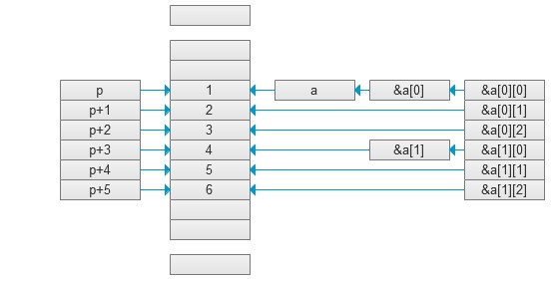
子任务2
知识点
二维数组
二维数组本质上是以数组作为数组元素的数组，即“数组的数组”。

Slide 10
子任务3(20分钟)
字符串数组练习。
描述：从键盘输入多个字符串，使用malloc函数创建字符串数组，把输入的多个字符串存储到字符串数组中，最后打印输出字符串数组。
输入格式：
4 (输入的字符串个数,接下来是5行字符串。)
hellp
hello
hello
world
输出：
hellp
hello
hello
world

Slide 11
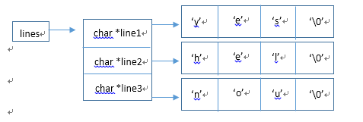
子任务3
内存分配函数malloc
函数原型：void *malloc(size_t size);
头文件：stdlib.h
该函数分配了size个字节，并返回了指向这块内存的指针。如果分配失败，则返回一个空指针（NULL）。void* 表示未确定类型的指针，void *可以指向任何类型的数据。
字符串数组
char ** lines = (char **)malloc(3*sizeof(char*)).
用malloc分配一个内存空间，包含3个指向字符的指针，返回一个指向内存空间首地址的指针lines.
那么在内存里面lines的表示为：

Slide 12
子任务3
字符串拷贝函数: strcpy
函数原型：char *strcpy(char* dest, const char *src);
头文件：#include <string.h>
把从src地址开始且含有NULL结束符的字符串复制到以dest开始的地址空间.
src和dest所指内存区域不可以重叠且dest必须有足够的空间来容纳src的字符串。返回指向dest的指针。
内存释放函数free
函数原型：void free(void *ptr)
头文件：stdlib.h
释放ptr指向的存储空间。被释放的空间通常被送入可用存储区池，以后可在调用malloc、realloc以及calloc函数来再分配。使用malloc分配的内存，需要自己调用free函数进行内存释放，否则，会造成内存泄漏的情况。
int * p = (int*)malloc(5*sizeof(int));
free(p);

Slide 13
子任务3
思路提示
定义二维指针char **pptr;
根据输入的字符串个数申请指针数组，大小为*pptr=sizeof(char) * num
申请存放字符串数组的长度，大小为pptr[i]=sizeof(char) * MAXSTRSIZE(预先定义）

Slide 14
子任务4（15分钟）
使用qsort库函数对整数数组由小到大进行排序
描述：
由终端输入n行，每行包含一个整数。对这n个整数进行由小到大的排序，然后输出排序后的整数。
输入
5
100
84
123
-13
0
输出：
-13
0
84
100
123

Slide 15
子任务4
知识点：快速排序函数qsort
函数原型：void qsort(void *base,int nelem,int width,int (*fcmp)(const void *,const void *));
头文件：stdlib.h
参数:
base: 待排序数组首地址
nelem：数组中待排序元素数量
width：数组元素的大小
fcmp: 函数指针，用于比较数组中两个元素的大小，确定两个元素的先后顺序。这个函数需要自己定义,qsort在执行的过程中，会调用这个函数，来比较两个元素的大小，据此，确定两个元素的先后顺序。
fcmp指向的函数类型为：
int (*fcmp)(const void *,const void *)；

Slide 16
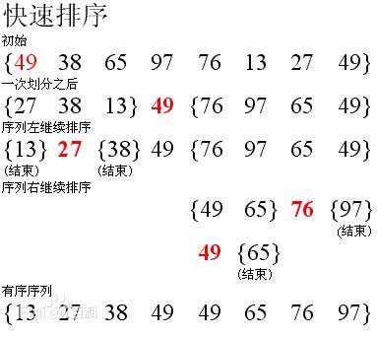
子任务4
知识点：快速排序思想

Slide 17
子任务4
知识点：快速排序函数qsort
应用示例：
对100个整数的数组进行由小到大的排序
int num[100];
int cmp ( const void *a , const void *b ) {
return *(int *)a - *(int *)b; //强制转换类型
}
qsort(num,100,sizeof(num[0]),cmp);

Slide 18
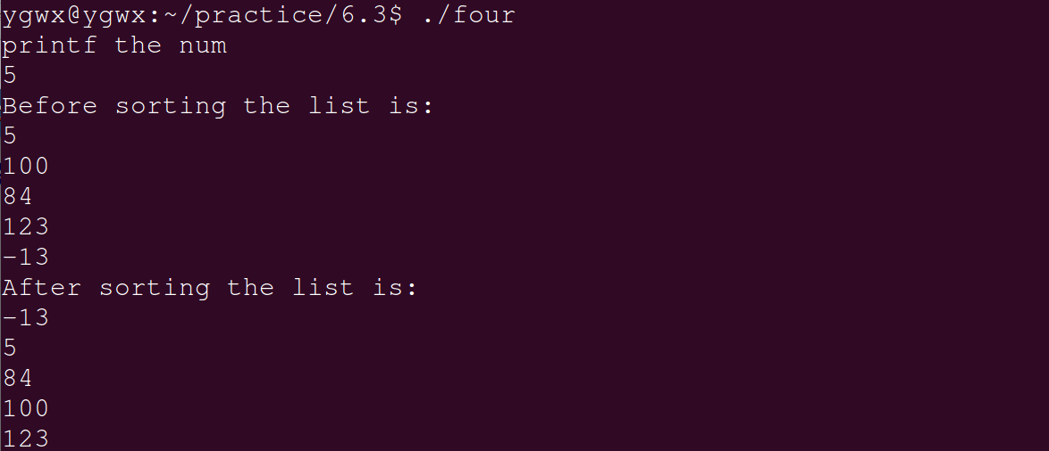
子任务4

Slide 19
子任务5（20分钟）
对文本文件各行字符串排序并打印
描述：
对一个文本文件的各行字符串按照字母表顺序进行排序，并打印输出排序后的各行字符串
要求：
命令行中以文本文件名做输入参数，打印各行排序后的结果。
知识点：
按照字母ASCII码的大小进行的排序
内存分配与释放函数:void *malloc(size_t size) / void free(void *ptr)
字符串拷贝函数：char *strcpy(char* dest, const char *src)
快速排序函数: void qsort(void *base,int nelem,int width,int (*fcmp)(const void *,const void *))
头文件：stdlib.h;

Slide 20
子任务5
字符串比较函数
字符串比较函数strcmp
原型： int strcmp(const char *s1,const char * s2);
所在头文件：string.h
功能：比较字符串s1和s2。
一般形式：strcmp(字符串1，字符串2)
说明：
当s1<s2时，返回为负数
当s1=s2时，返回值= 0
当s1>s2时，返回正数
即：两个字符串自左向右逐个字符相比（按ASCII值大小相比较），直到出现不同的字符或遇'\0'为止。如：
"A"<"B" , "a">"A“, "computer">"compare"

Slide 21
子任务5
输入：一个有6行文本行的文本文件：test1.txt，内容如下：
hellp
hello
hello
world
and sym
and sym
输出：
and sym
and sym
hello
hello
hellp
world

Slide 22
子任务6（20分钟）
删除文本文件中重复的行，并将结果保存到新的文件中
描述：
对重复的行只保留一行，新文件中的文本行按照字母表顺序排列，保持原文件内容不变。
要求：
对文件进行排序
命令行以原文件名和新文件名做参数，结果保存在新文件中。
知识点：
int strcmp(const char *s1,const char * s2)
所在头文件：string.h
使用fopen函数创建用于保存结果的新文件
使用fwrite函数将不重复的行写入到新文件中

Slide 23
子任务6
输入：文本文件test1.txt，内容如下：
hellp
hello
hello
world
and sym
and sym
输出：新的文本文件test2.txt ,该文件内容如下：
and sym
hello
hellp
world

Slide 24
子任务7（20分钟）
求两个已按字母表顺序排好序且没有重复行的文本文件的并集.
描述：
求两个已按字母表顺序排好序且没有重复行的文本文件的并集，并将结果写入到新文件中。
要求：
新文件也要求是按字母表顺序排好序的，且没有重复行的

Slide 25
子任务7（20分钟）
求两个有序整数数组的并集
2
5
10
1
7
8
1

Slide 26
子任务7
求两个有序整数数组的并集
2
5
10
1
7
8
1
2

Slide 27
子任务7
求两个有序整数数组的并集
2
5
10
1
7
8
1
2
5

Slide 28
子任务7
求两个有序整数数组的并集
2
5
10
1
7
8
1
2
5
7

Slide 29
子任务7
求两个有序整数数组的并集
2
5
10
1
7
8
1
2
5
7
8

Slide 30
子任务7
求两个有序整数数组的并集
2
5
10
1
7
8
1
2
5
7
8
10

Slide 31
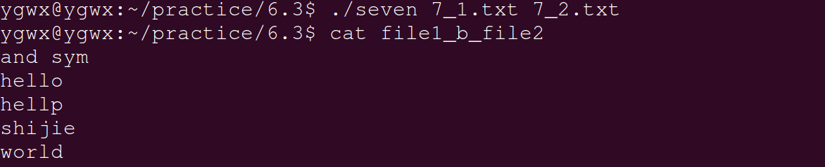
子任务7

Slide 32
子任务8（20分钟）
求两个已按字母表顺序排好序且没有重复行的文本文件的交集
描述：
求两个已按字母表顺序排好序且没有重复行的文本文件的交集，并将结果写入到新文件中。
要求：
新文件也要求是按字母表顺序排好序的，且没有重复行的。

Slide 33
子任务8
求两个有序整数数组的交集
2
5
10
1
2
5

Slide 34
子任务8
求两个有序整数数组的交集
2
5
10
1
2
5
2

Slide 35
子任务8
求两个有序整数数组的交集
2
5
10
1
2
5
2
5

Slide 36
子任务8
求两个有序整数数组的交集
2
5
10
1
2
5
2
5

Slide 37
子任务8

Slide 38
子任务9（20分钟）
求两个已按字母表顺序排好序且没有重复行的文本文件的差集描述：
求两个已按字母表顺序排好序且没有重复行的文本文件的差集，并将结果写入到新文件中要求.
要求：
新文件也要求是按字母表顺序排好序的，且没有重复行的差集：

Slide 39
子任务9
求两个有序整数数组的差集
输入格式：
3 （第一个数组的元素个数）
4
7
8
4 （第二个数组的元素个数）
1
4
5
7
输出：
8

Slide 40
子任务9
求两个有序整数数组的差集
2
4
10
1
2
5

Slide 41
子任务9
求两个有序整数数组的差集
2
4
10
1
2
5

Slide 42
子任务9
求两个有序整数数组的差集
2
4
10
1
2
5

Slide 43
子任务9
求两个有序整数数组的差集
2
4
10
1
2
5
4

Slide 44
子任务9
求两个有序整数数组的差集
2
4
10
1
2
5
4

Slide 45
子任务9
求两个有序整数数组的差集
2
4
10
1
2
5
4
10

Slide 46
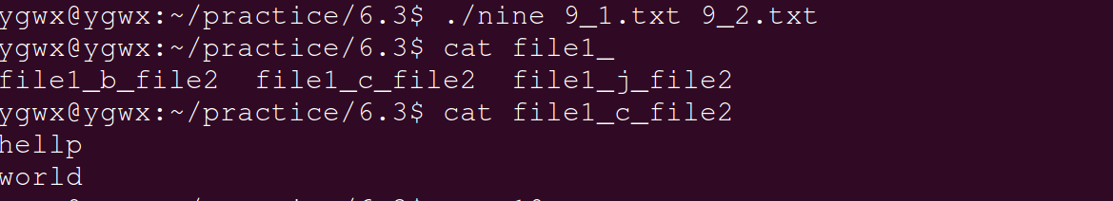
子任务9

Slide 47
子任务10（20分钟）(简单 未布置)
文件复制
描述：
传入两个文件名参数a.txt b.txt,新建文件b.txt,将文件a.txt中的内容复制到b.txt,使用C库函数操作文件.
知识点
函数 ftell
函数原型
long ftell(FILE *stream);
函数功能
使用fseek函数后再调用函数ftell()就能确定文件的当前位置。
约束条件
因为ftell返回long型，根据long型的取值范围-2³¹~2³¹-1（-2147483648～2147483647），故对大于2.1G的文件进行操作时出错。

Slide 48
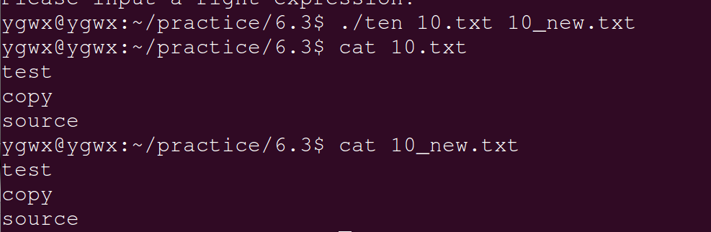
子任务10

Slide 49
子任务11（20分钟）
文件内容解析
描述：
打开系统文件/etc/passwd,解析本系统有哪些用户，并把所有用户的用户名写入本地文件user_name中。
思路提示
分别按只读和可写的方式打开两个文件
依次读取/etc/passwd文件的每行数据
根据文件格式（首个冒号前的字符串即为用户名）分析系统用户名称，并打印到屏幕上。

Slide 50
附加题
求最长公共子序列
描述：
熟悉最长公共子序列的动态规划算法，并用已经给出的求最长公共子序列的函数，来求给定的两个字符串的最长公共子序列
相关知识：
最长公共子序列
数列 S，如果分别是两个或多个已知数列的子序列，且是所有符合此条件序列中最长的，则S 称为已知序列的最长公共子序列。
如：有两条随机序列，如 1 3 4 5 5 ，and 2 4 5 5 7 6，则它们的最长公共子序列便是：4 5 5。

Slide 51
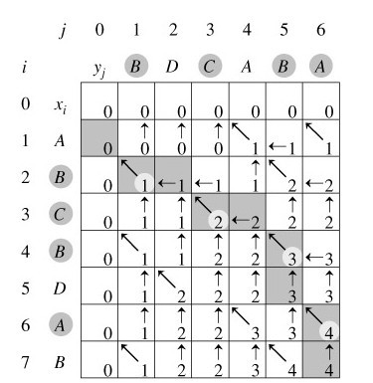
附加题
LCS算法思想：

Slide 52
谢谢 !

